Slide 1


DUM - Digitální Učební Materiál
Tento projekt je spolufinancován Evropským sociálním fondem a státním rozpočtem České republiky.
Registrační číslo: CZ.1.07/1.5.00/34.1012
Šablona: III/2 Sada: A1_41
Datum ověření ve výuce: 12. 9. 2013 Třída: 1. KA

Slide 2
DUM - Digitální Učební Materiál
Tematická oblast: Stravovací a ubytovací služby
Předmět: Odborný výcvik
Ročník: 1. KA
Klíčová slova: Lité těsto, palačinky-základní recept
Jméno autora (vč. titulu): Bc. Romana Pašková
Škola: Střední odborné učiliště, Lišov
tř. 5. května 3
373 72 Lišov
IČO: 75050111 REDIZO: 651023599

Slide 3
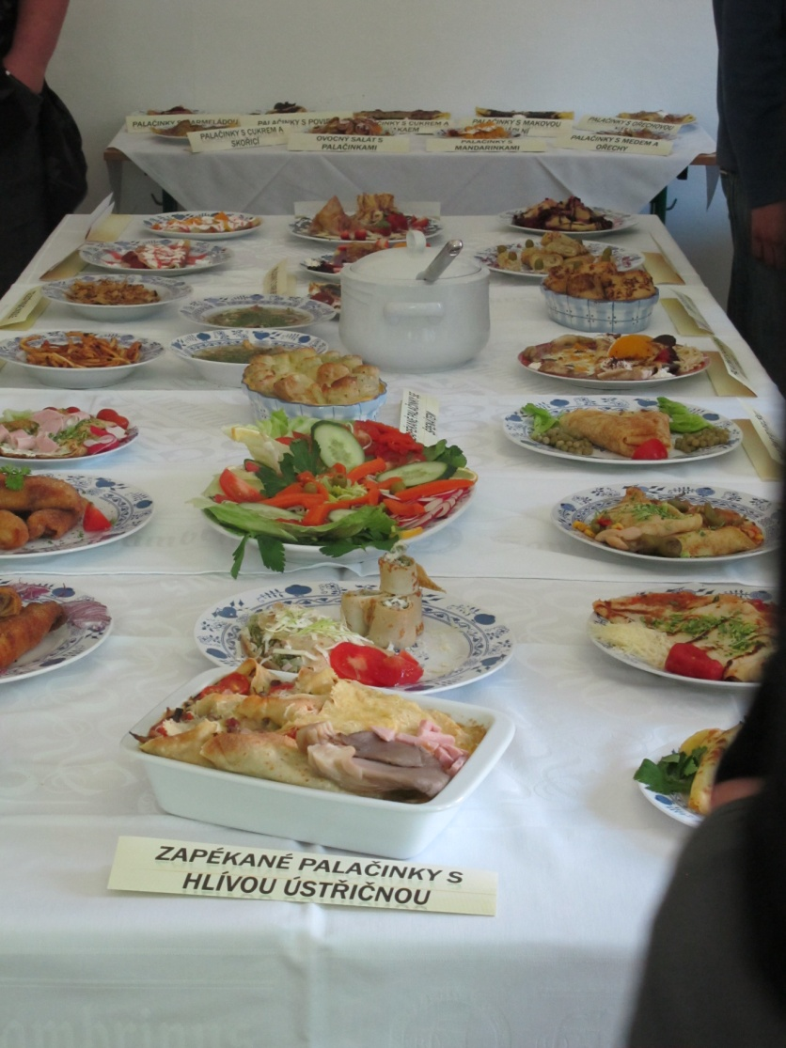
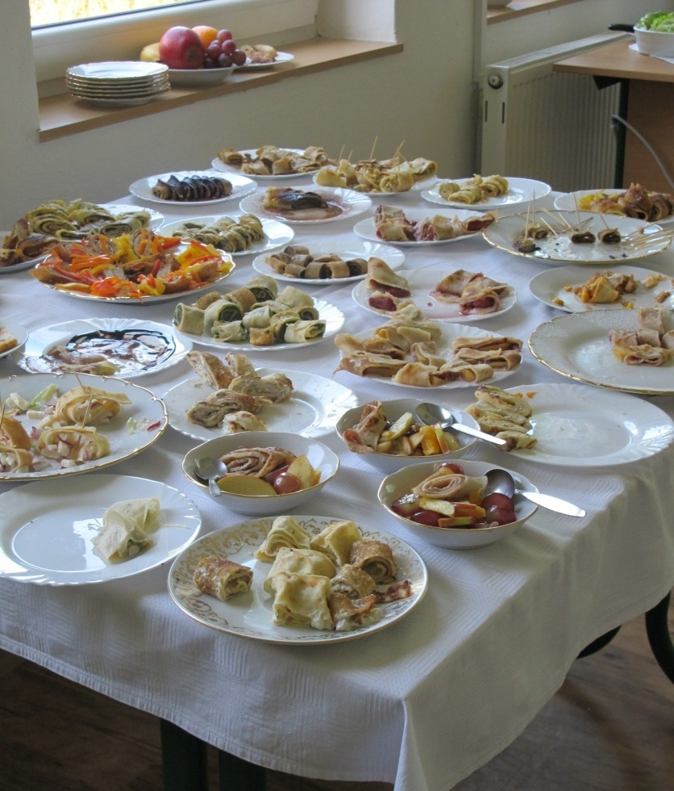
Pokrmy z litých těst

Slide 4
Pokrmy z litých těst
Lité těsto připravujeme z:
mléka, mouky, vajec, cukru a soli.
Kvalita těsta závisí na:
druhu mouky (hladká, polohrubá), vejcích (žloutky nebo celá),
správné hustotě (mléko, smetana).

Slide 5
Pokrmy z litých těst
Důležité je i kypření:
droždím, nebo sněhem z bílků.
Ochucení:
vanilkovým cukrem, citrónovou kůrou, rumem…
Používáme ho na přípravu palačinek, lívanců a trhanců.

Slide 6
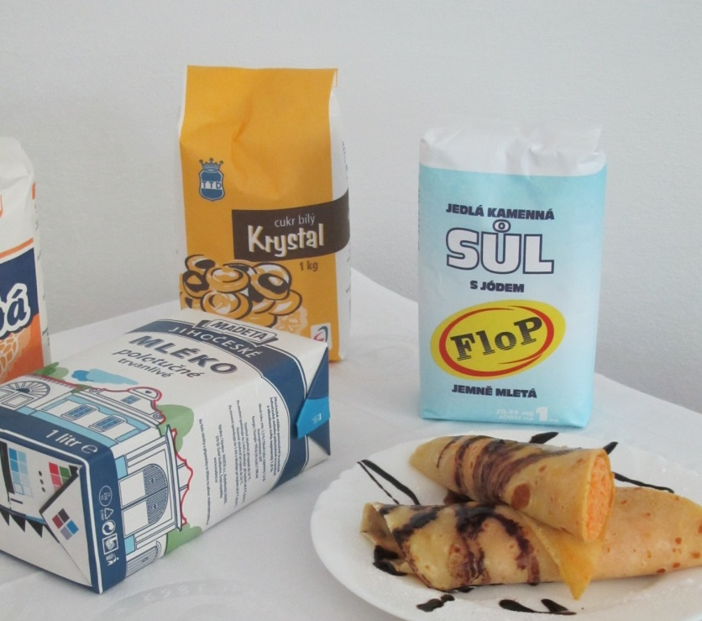
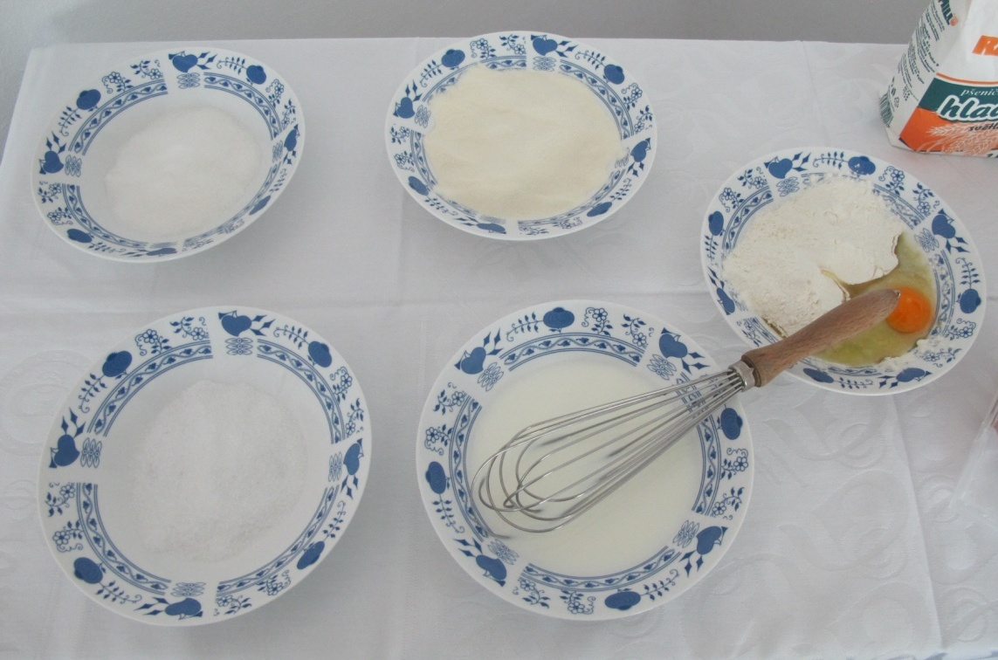
Suroviny na výrobu palačinek, jednotlivé fáze postupu

Slide 7
Palačinky-Základní recept
mléko rozšleháme s vejci a solí (400 ml, 3 ks),
postupně zašleháme mouku (hladkou nebo polohrubou), (150-170 g), (celkem 8-12 palačinek),
připravíme hladké, řídké, tekuté těsto,

Slide 8
Palačinky-Základní recept
těsto necháme při pokojové teplotě
20-30 minut odpočívat (mouka nabobtná),
těsto pečeme na vymazané
a předehřáté pánvičce

Slide 9
ZDROJE
Obrázky:
použity vlastní zdroje
Externí zdroje:
Šebek, L.Technologie kuchařských prací pro OU. Praha: Septima s.r.o., 2007.
ISBN 978-80-7216-239-0.
Beránek, J. Receptury teplých pokrmů.
Praha: Merkur, 1991.
ISBN 80-7032-588-7.

